Slide 1
Умный маркетинг для стартапа
Сам себе маркетолог

Slide 2

Согласно определению, данному американским экономистом и маркетологом Филипом Котлером в книге «Основы маркетинга», маркетинг — это вид человеческой деятельности, направленный на удовлетворение нужд и потребностей посредством обмена.

Slide 3



Slide 4


А есть ли у вас опыт продаж?

Slide 5
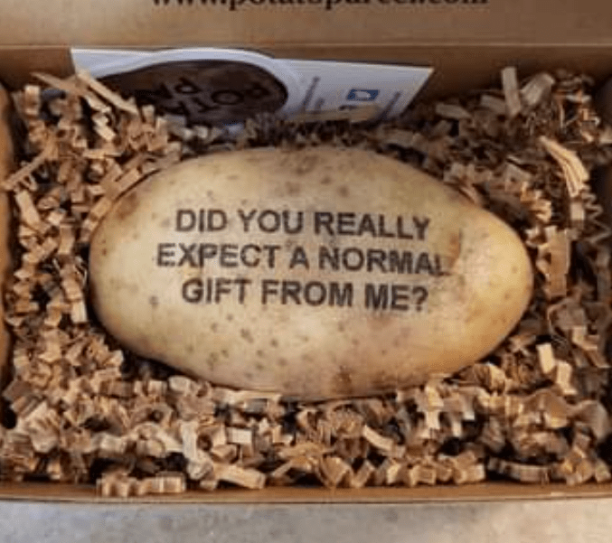
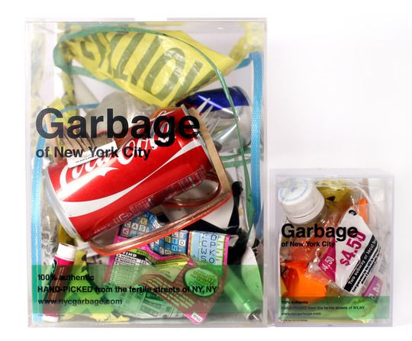
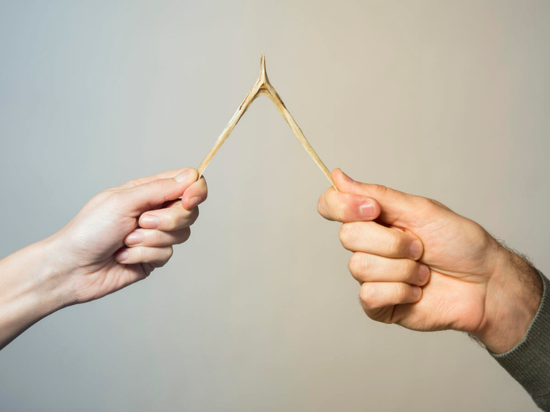
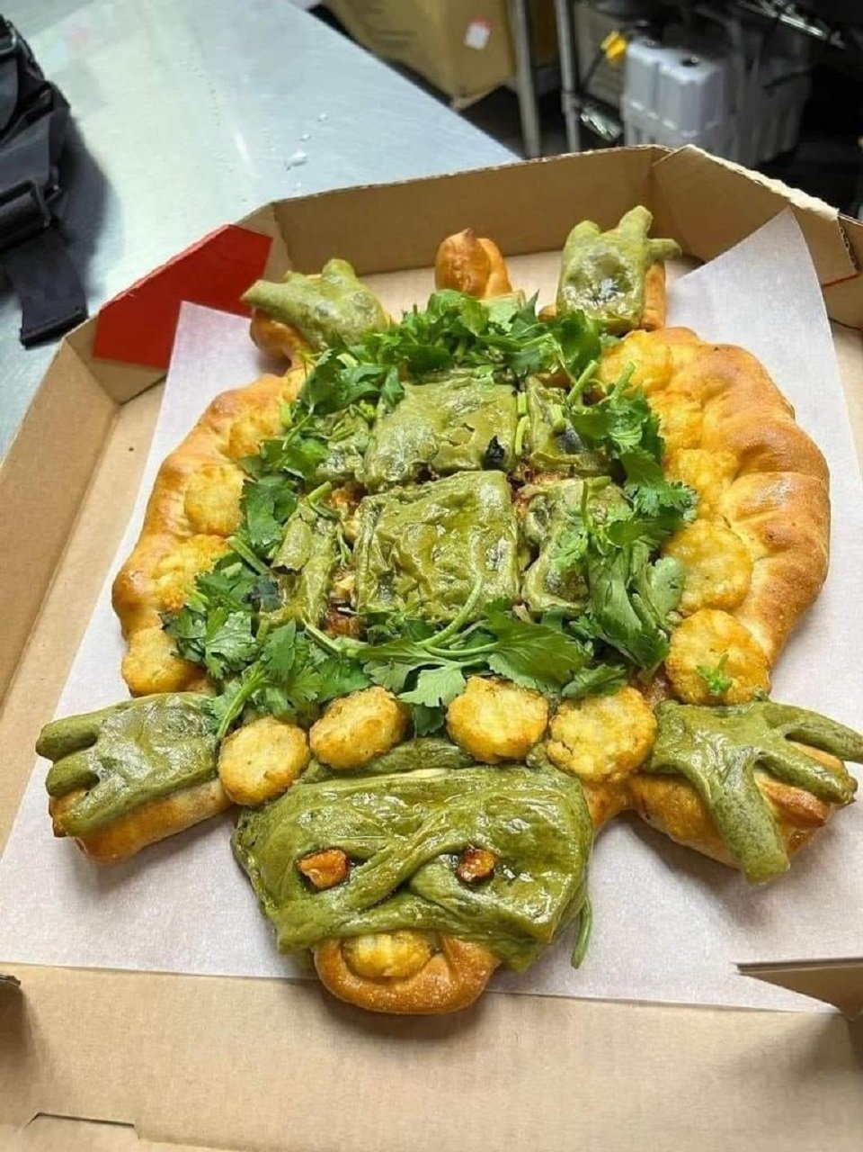
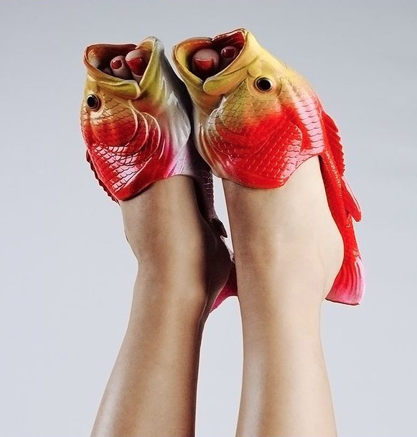
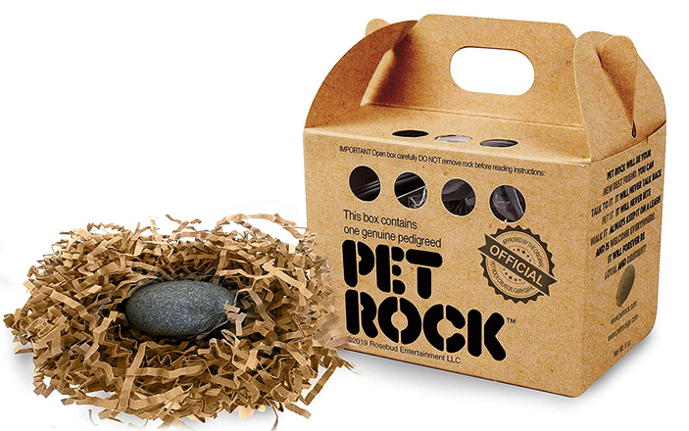

Slide 6
Цель занятия:
Пройти путь от замысла (прототипа) продукта до создания и продвижения товара, созданного на его основе;
Убедиться, что страх продаж – это всего лишь иллюзия, которая может быть побеждена.
Формирование Soft skills.

Slide 7
задачи
D
2. Написать продающий текст
C
B
3. Создать рекламную фотографию
1. Создать оригинальный товар
A

Slide 8
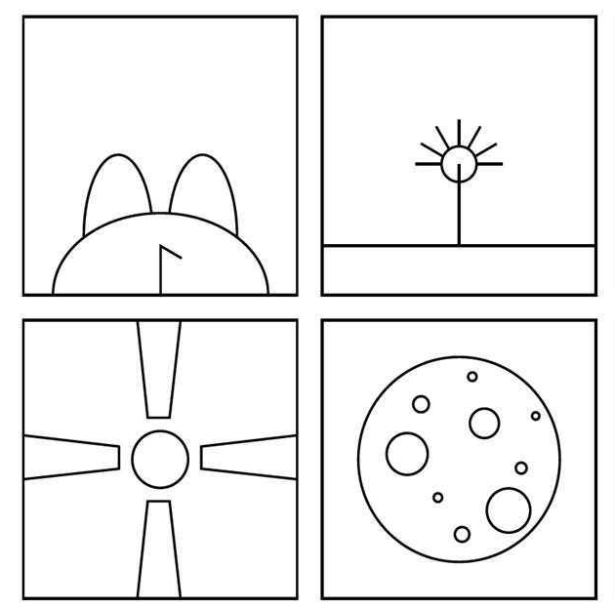



Друдл - это незаконченная картинка, которую нужно додумать или дорисовать.
Лучший ответ - тот, который сразу мало кому приходит в голову, но стоит его услышать - и решение кажется очевидным. Особенно ценится оригинальность и юмор.

Slide 9

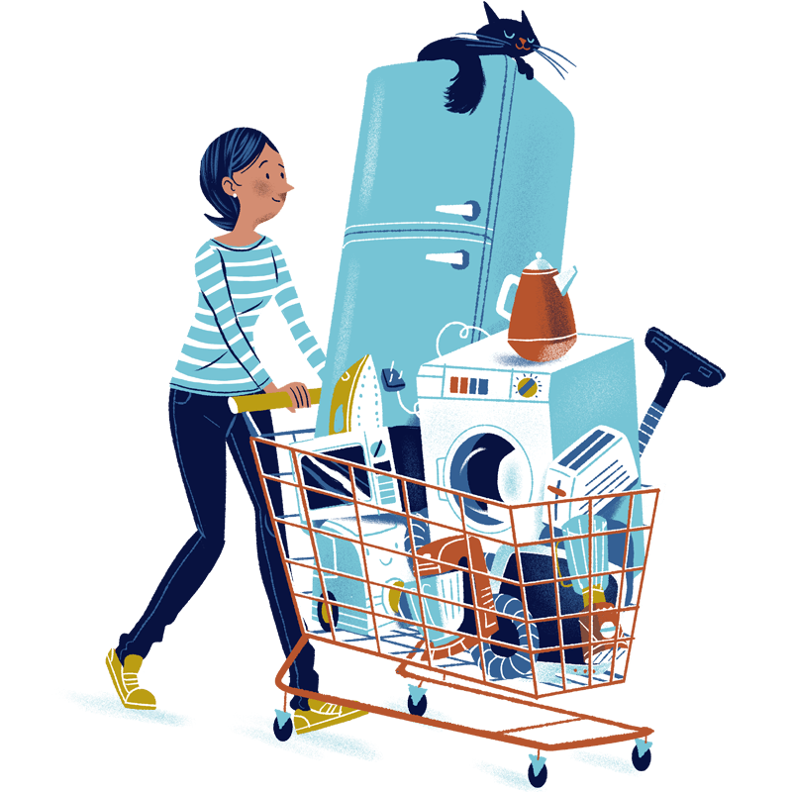

Slide 10


Slide 11


Slide 12


Slide 13


Slide 14
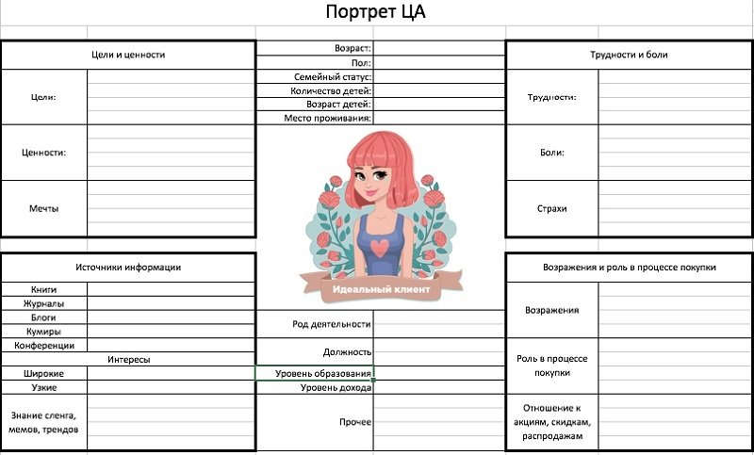

Slide 15
Задача №1: создаём товар
Тайминг: 20 минут

Slide 16
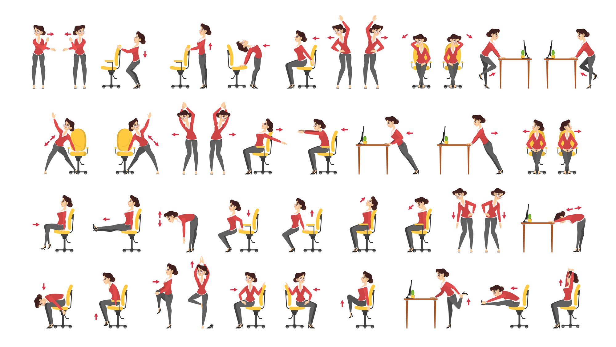

Slide 17
Задача № 2: пишем продающий текст
Тайминг: 5 минут

Slide 18
Формула The 4 C’s
1. Clear — чистый
2. Concise — краткий
3. Compelling — неотразимый
4. Credible — заслуживающий доверия
Формула FOREST
F — Features (особенности)
O — Opportunities (возможности)
R — Relevance (актуальность)
E — Examples (примеры)
S — Scarcity (редкость)
T — Testimonials (отзывы)
Формула «До — После — Мост»
(Before — After — Bridge)
1. До — обыденный мир с типичными проблемами
2. После — мир, в котором твои проблемы решены
3. Мост — как попасть в мир без проблем с помощью нашего Продукта
.

Slide 19
Напиши текст о нашем новом продукте….. в формате…. Избегай клише и тавтологий.
«До — После — Мост» (Before — After — Bridge)
The 4 C’s
FOREST

Slide 20
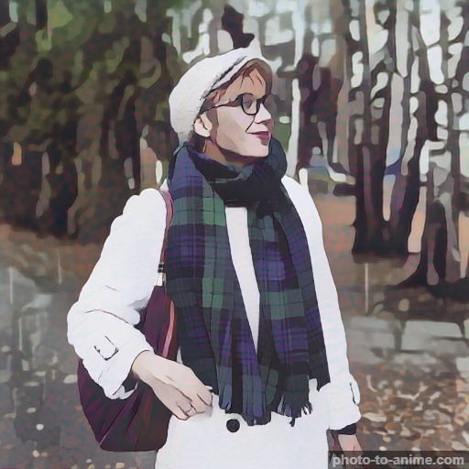
Задача № 3: создаём рекламное фото
Тайминг: 7 минут

Slide 21
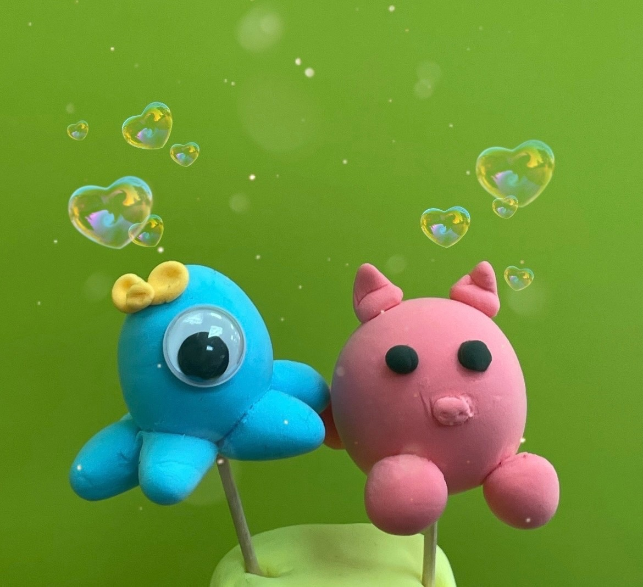
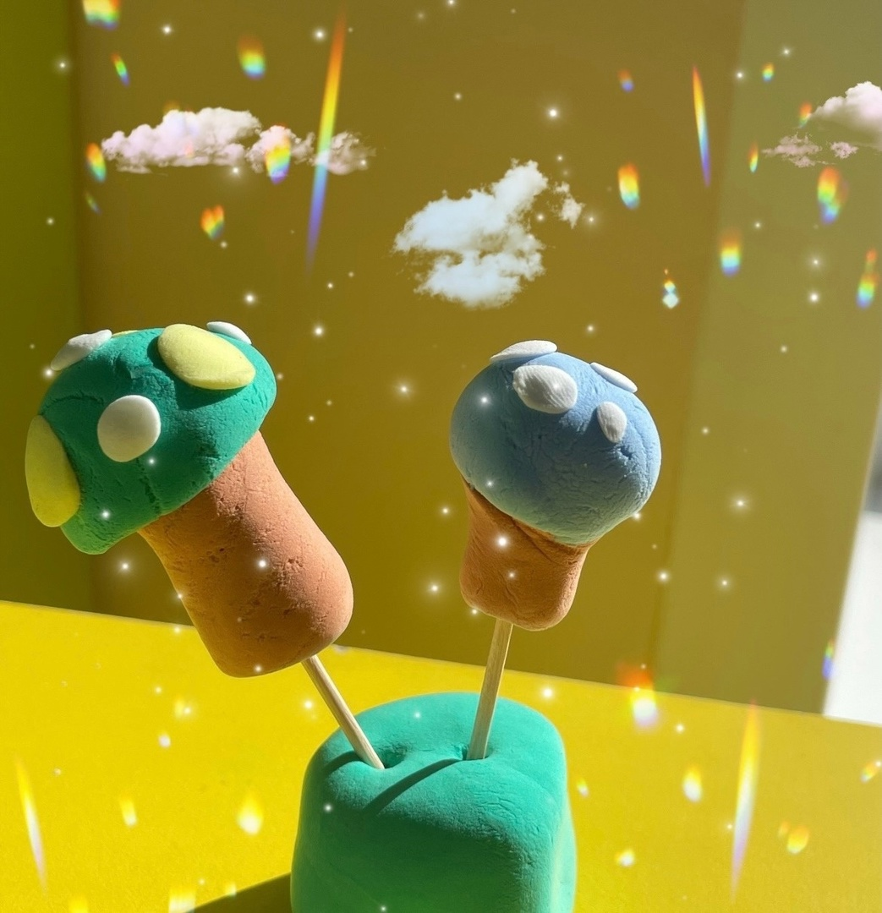
Наши украшения для цветочных горшков воплощают концепцию the 4 c’s – сочетание четырех основных факторов, которые делают их неповторимыми.
Во-первых, это цвет. Мы тщательно отбираем прекрасные цветочные мотивы, чтобы ваши горшки стали настоящими произведениями искусства.
Во-вторых, у нас есть классичность – дизайн, который прослужит вам годы и останется стильным в любой эпохе.
Третий аспект – качество. Мы используем только натуральные и долговечные материалы, чтобы гарантировать долговечность и функциональность наших украшений.
И, наконец, комфорт – мы уделяем особое внимание деталям, чтобы создать удобство использования для вас и ваших растений. Все это позволяет нам создавать уникальные украшения для цветочных горшков, которые будут радовать вас и ваших гостей каждый день.

Slide 22
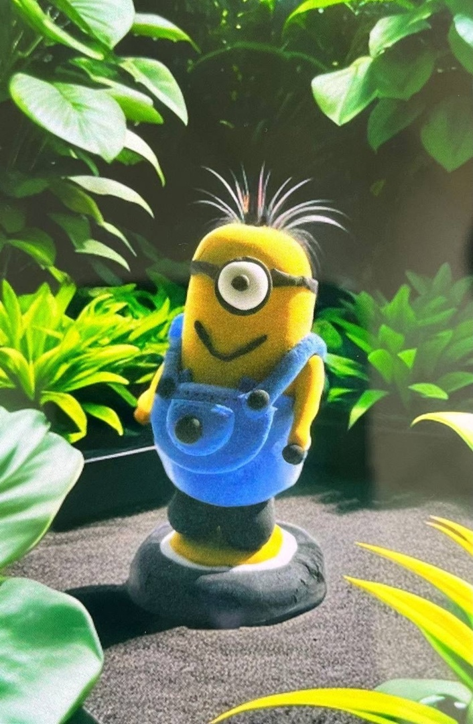
Интригующий, смешной и оригинальный – таков наш новый брелок-миньон! Вдохновленный популярным анимационным фильмом, он станет вашим незаменимым спутником на каждом шагу.
Невероятные детали и безупречное исполнение делают его не просто аксессуаром, а стильным украшением, которое отразит вашу индивидуальность. Уникальная возможность привнести игривость и изюминку в вашу жизнь – это наш брелок-миньон!
Так что не упустите шанс удивить и порадовать себя и своих близких уникальным подарком, который станет ярким символом радости и доброго настроения. Ведь каждый момент в нашей жизни стоит запоминать со смехом и счастьем, и с этим милым брелоком-миньоном ваши дни будут наполнены улыбками и радостью.

Slide 23
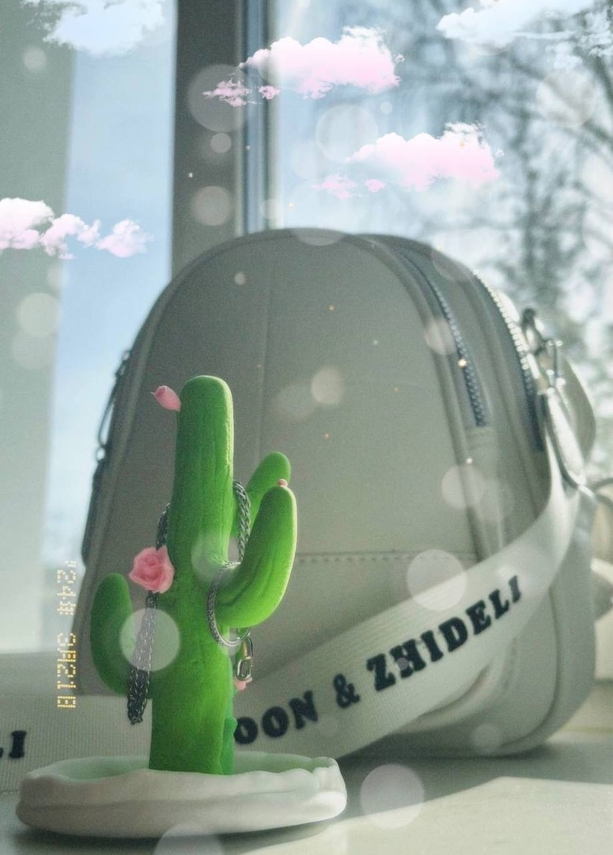
"!
Ты постоянно теряешь свои кольца, не знаешь, где их положить, чтобы не потерять? Все это – в прошлом! Мы рады представить тебе новую, уникальную подставку для колец в виде кактуса, которая изменит твою жизнь.
Больше не нужно искать место для хранения твоих украшений – теперь у тебя есть стильный и удобный аксессуар, который безупречно впишется в интерьер любого помещения. Каждая отдельная ветвь этого красивого кактуса специально создана для того, чтобы ты могла удобно размещать на них свои кольца и хранить их в одном месте.
Она не только практична, но и является симпатичным декоративным элементом, который добавит радости любую комнату. Независимо от того, оформлен ли твой дом в современном стиле или традиционно классическом, наша подставка для колец прекрасно впишется в любой интерьер.
Позволь себе быть по-настоящему модной и стильной, сохраняя при этом порядок в вещах. Закажи свою собственную подставку для колец в виде кактуса сегодня и наслаждайся результатом!

Slide 24

Сегодня мы научились…

Slide 25

РЕФЛЕКСИЯ
«Три М»

